Slide 1
CONIFEREN

Slide 2
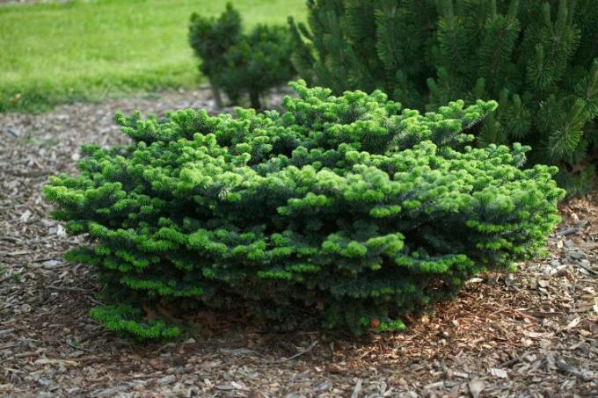
1. Abies ,dwergspar

Slide 3
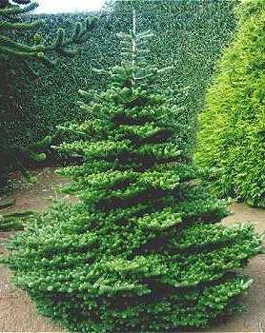
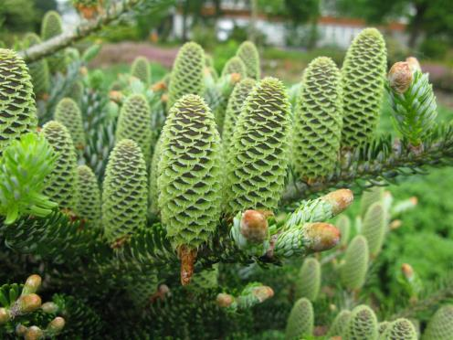
2. Abies koreana, Koreaanse spar.

Slide 4
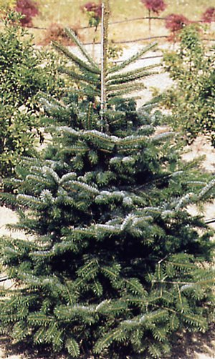
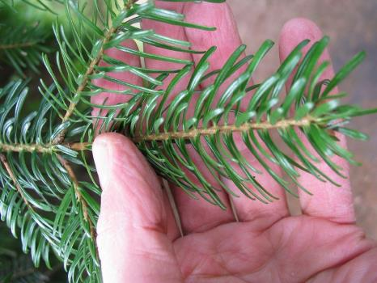
3. Abies nordmanniana, reuzenspar

Slide 5
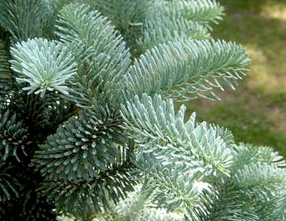
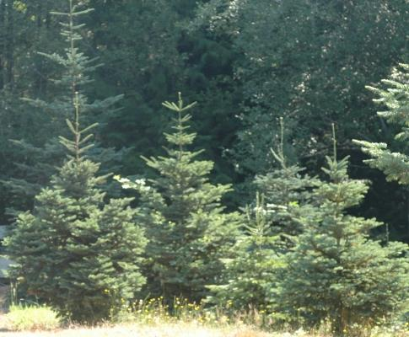
4. Abies procera, edelspar

Slide 6
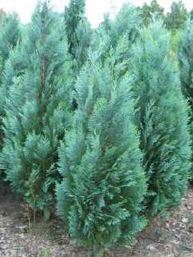
5. Chamaecyparis lawsoniana, dwergcypres

Slide 7
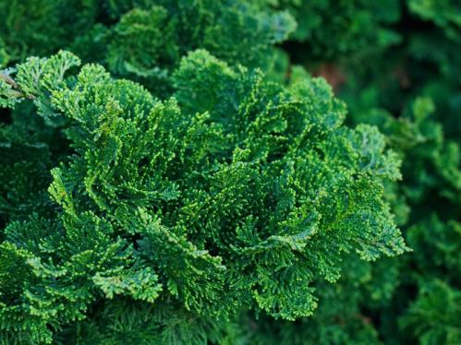
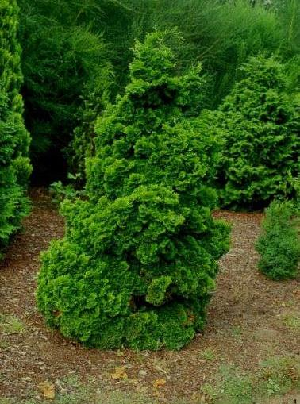
6. Chamaecyparis obtusa 'Nana Gracilis‘, dwergcypres/handjesgroen

Slide 8
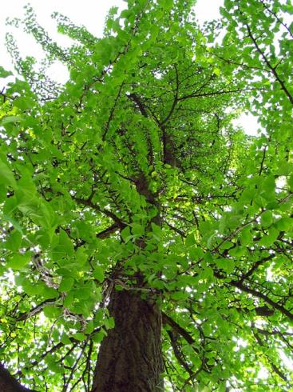
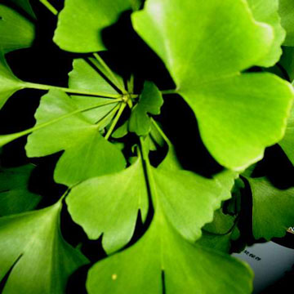
7. Ginkgo, Japanse notenboom

Slide 9
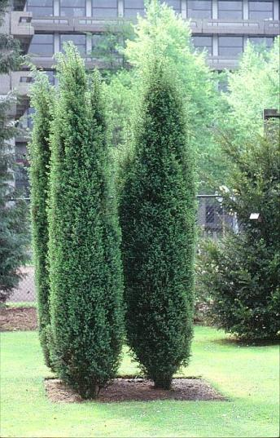
8. Juniperus , jeneverbes.

Slide 10
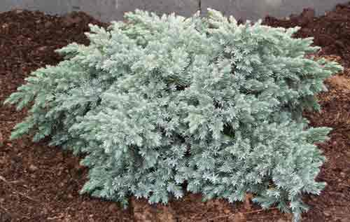
9. Juniperus squamata /jeneverbes.

Slide 11
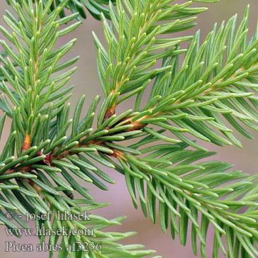
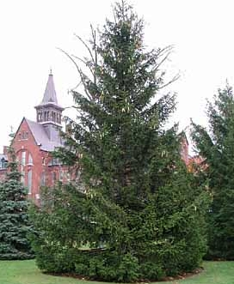
10. Picea abies, kerst spar/ kerstboom

Slide 12
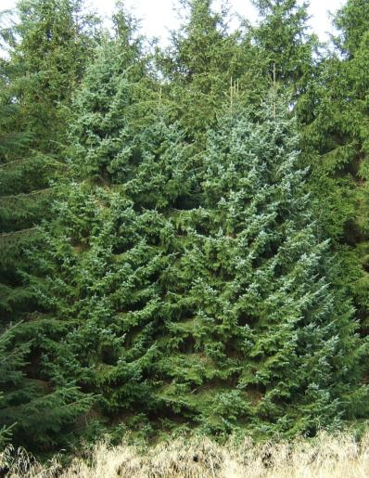
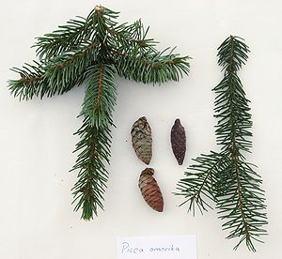
11. Picea omorika, kerst spar/ kerst boom

Slide 13
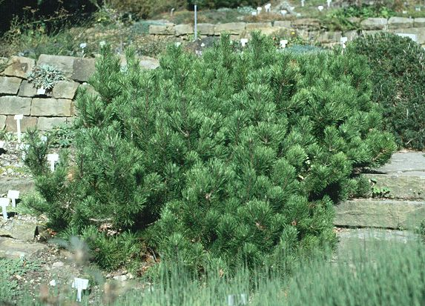
12. Pinus mugo mughus, dwergden/pijnboom

Slide 14
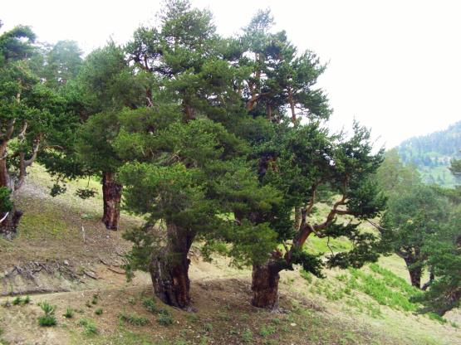
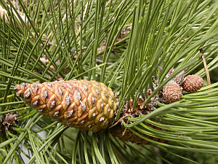
13. Pinus, Oostenrijkse den.

Slide 15
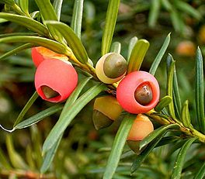
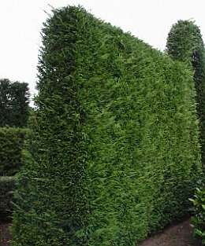
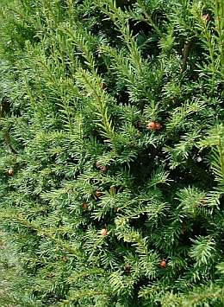
14. Taxus baccata, venijnboom

Slide 16
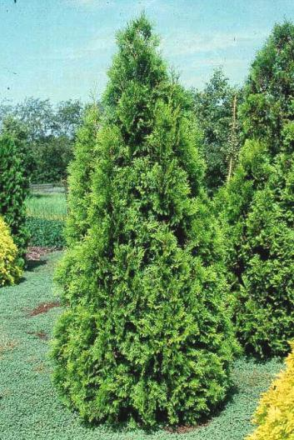
15. Thuja occidentalis 'Brabant‘, levensboom

